Slide 1
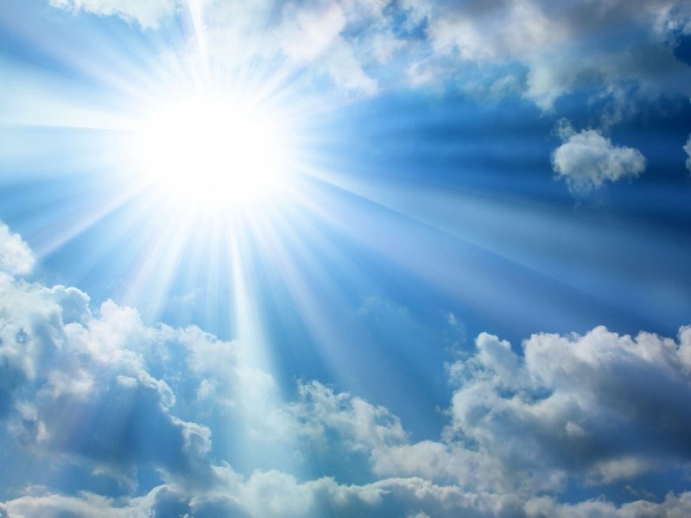
Воздух
и его свойства
ГККП Детский сад №35
«Болашак»
Провела воспитатель: Ильясовой Бибибгуль Сериковны

Slide 2
Цель и задачи исследовательской работы
Познакомиться с богатством природы – воздухом, расширить и углубить знания о воздухе.
1.Познакомиться с некоторыми свойствами воздуха; установить простейшие связи, сделать выводы.
2.Показать значимость воздуха для жизни растений, животных, человека.
3.Указать важнейшие меры по охране воздуха

Slide 3
Гипотезы, которые проверялись
1.Воздух находится везде.
2. Воздух прозрачный.
3. Воздух не имеет запаха.
4. Воздух не имеет веса.
5. Сжимаемость и упругость воздуха.
6.Воздух нужен растениям и животным.

Slide 4
Актуальность выбора темы исследования
Кроме Атлантического, Тихого, Индийского, Северного Ледовитого и Южного океанов есть на свете еще один океан – самый большой из всех. И мы каждый день, каждый час, каждую минуту, сами того не замечая, «купаемся» в нем. И прохожие на улице, и животные, и все предметы каждый день «купаются» в этом океане. Океан этот не соленый, не пресный и к тому же без берегов и воды. Словно огромные серебряные рыбы, проплывают по его просторам самолеты. Океан этот называется ВОЗДУХ.

Slide 5
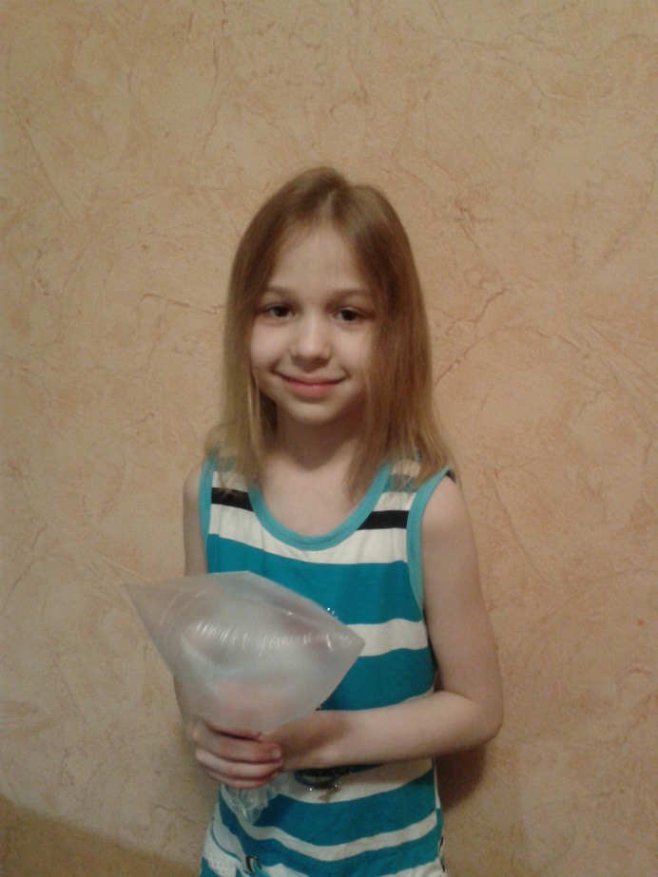
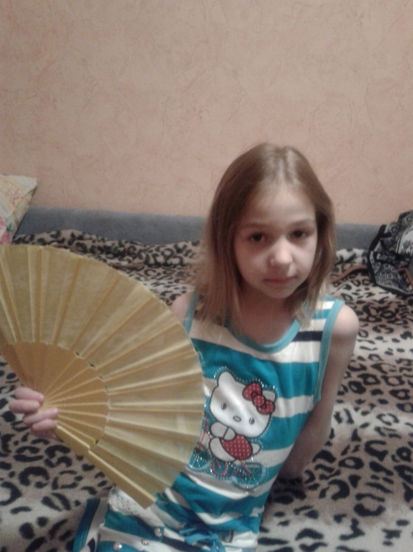
Опыты
Опыт № 1. Обнаружение воздуха.
Цель: увидеть, что воздух занимает место.
.
1. Взять полиэтиленовый пакет, скрутить его, он стал выпуклым. Почему? Потому что внутри пакета находится воздух.
2. Возьмем веер. Помашем веером перед лицом. Мы почувствуем прикосновение, хотя веер до нас не прикасался. Значит, между веером и лицом есть какое-то тело. Это воздух.
Вывод: воздух находится вокруг нас повсюду. Гипотеза № 1 подтвердилась.

Slide 6
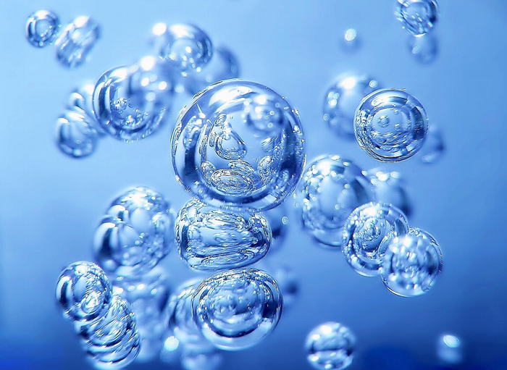
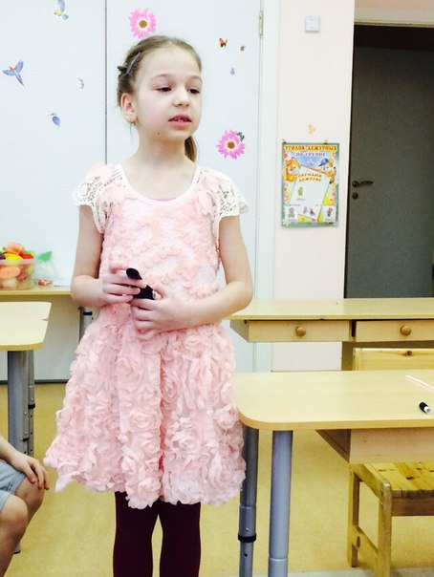
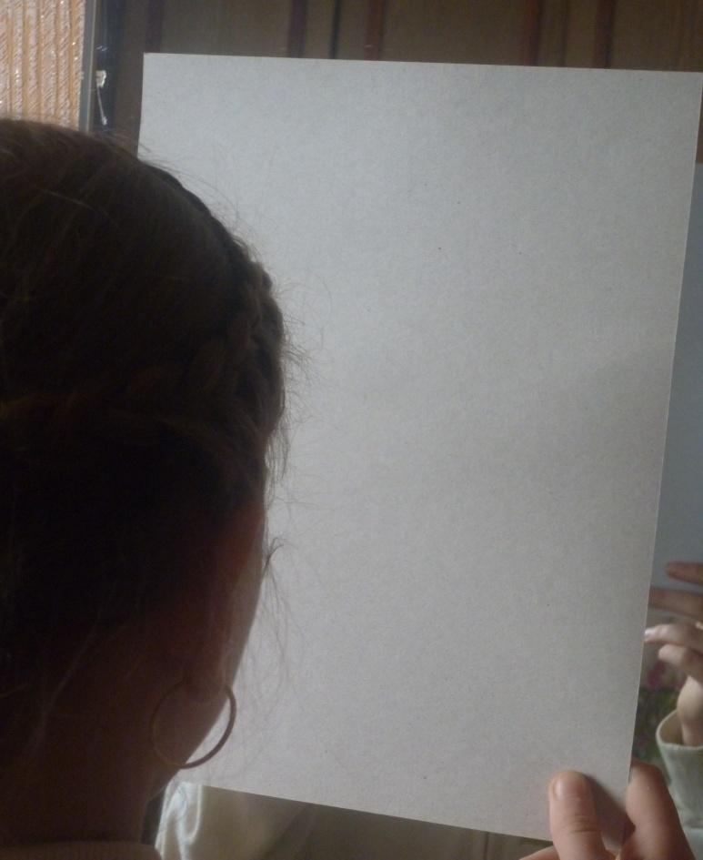
Опыт № 2. Прозрачность.
Цель: показать, что воздух прозрачен.
Сравним воздух с непрозрачными предметами.
Возьмем лист бумаги. Он непрозрачен – через него мы не видим окружающие предметы. А через воздух всё видно.
Вывод: воздух прозрачен, так как через него видны окружающие предметы. Гипотеза № 2 подтвердилась.

Slide 7
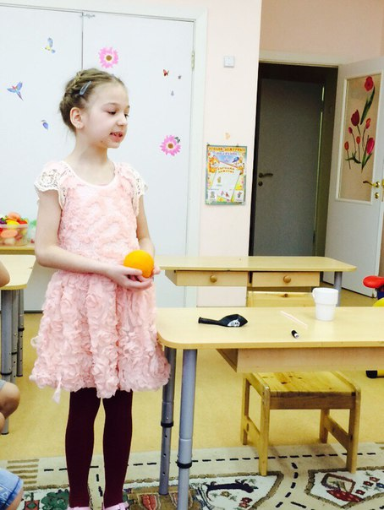
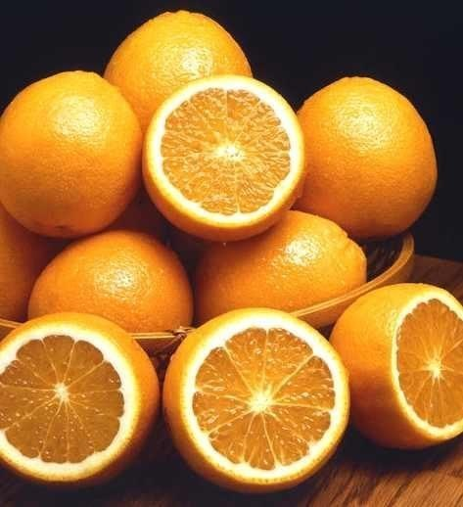
Опыт № 3. Отсутствие запаха.
Цель: показать, что чистый воздух ничем не пахнет.
Возьмём апельсин. Почистим его и сразу почувствуем соответствующий запах, распространяющийся в помещении. До этого ничем не пахло.
Вывод: чистый воздух ничем не пахнет. Гипотеза № 3 подтвердилась.

Slide 8
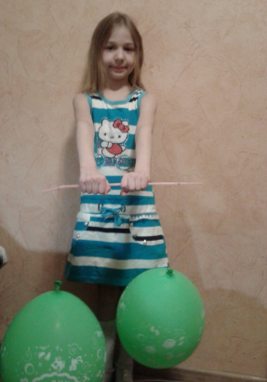
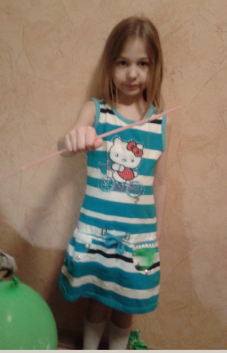
Опыт № 4. Воздух не имеет веса.
Цель: проверить, имеет ли воздух вес.
Возьмем два шарика одинакового размера и веса. Надуем их и завяжем концы с помощью ниток. Закрепим шарики на двух концах стержня. Привяжем нитку к центру стержня и повесим так, чтобы стержень был параллельно земле. Проколем один шарик иголкой. Ровно висящий стержень перевешивается в сторону надутого шарика.
Вывод: надутый шарик тяжелее, чем сдутый, из-за воздуха внутри него. Вот почему конец стержня с надутым шариком наклоняется. Это показывает, что воздух имеет массу. Гипотеза № 4 не подтвердилась.

Slide 9
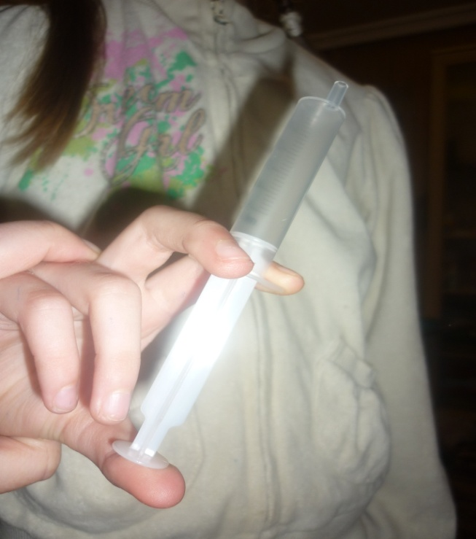
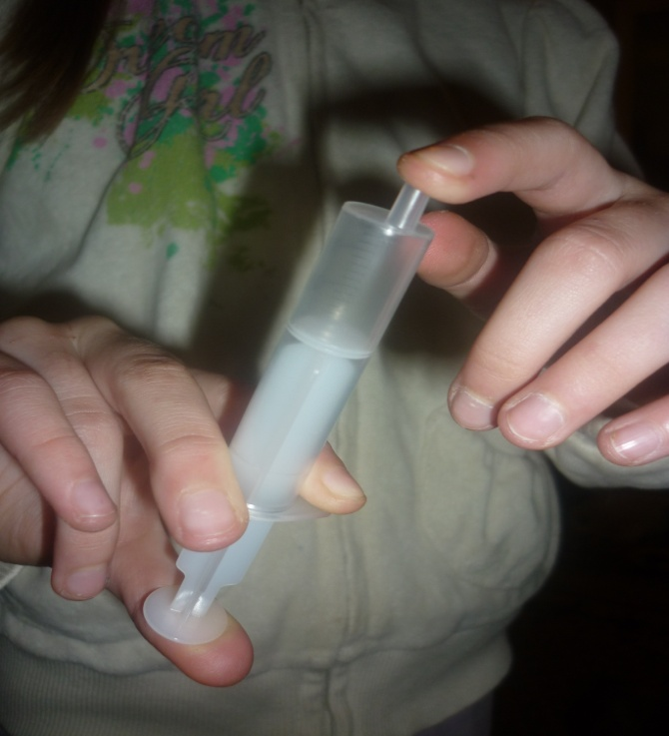
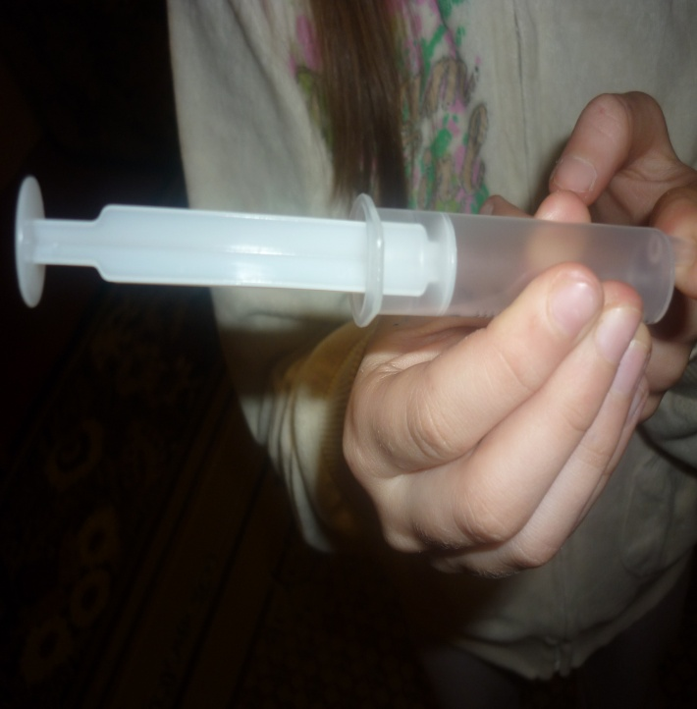
Опыт № 5. Сжимаемость и упругость.
Цель: проверить воздух на сжимаемость и выяснить имеет ли он упругость.
1. Возьмем шприц и потянем поршень, так чтобы шприц заполнился воздухом. Заткнем пальцем отверстие вверху шприца. С силой надавим на поршень. Затем отпустим его. Из-за сильного давления воздуха внутри шприца поршень выстреливает с большой силой, возвращаясь в исходное положение.
Вывод: из-за надавливания на поршень воздух внутри шприца сжимается, что приводит к увеличению силы, с которым он воздействует на стенки шприца и на палец. Когда поршень возвращается в исходную позицию, сжатый воздух расширяется и снова заполняет весь шприц. Таким образом, воздух сжимаем и упруг. Гипотеза № 5 подтвердилась.

Slide 10
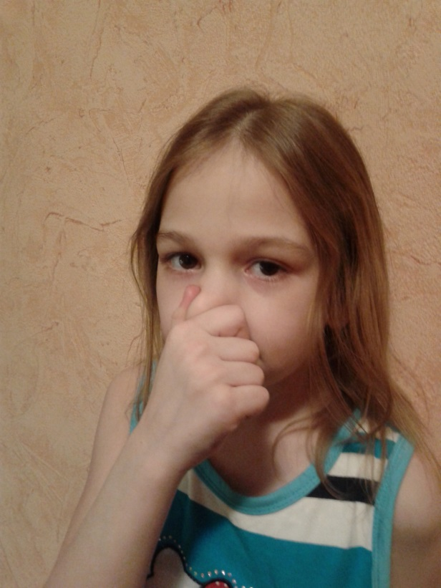
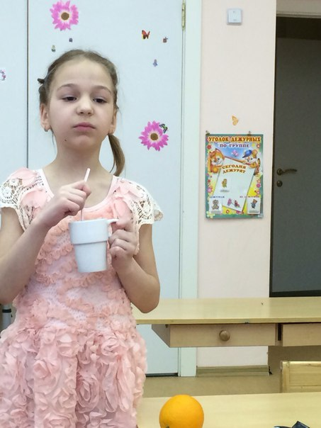
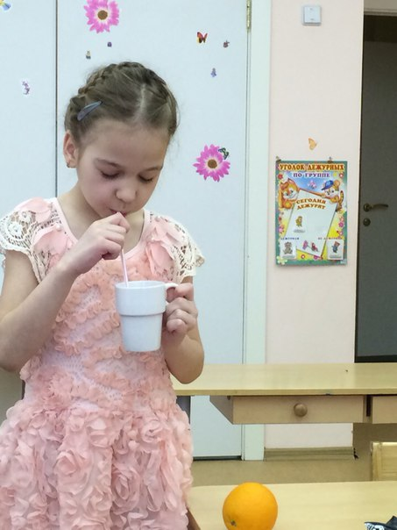
Опыт № 6. Воздух необходим людям, животным и растениям.
Цель: показать, что воздух нужен для жизнедеятельности человеческого организма и растений
1.Проведем опыт с задержкой дыхания. Закроем ладошками рот и нос. Вдохнем воздух и сосчитаем, сколько можно продержаться без воздуха. Какое было желание? Открыть нос.
2. Взять соломинку и стакан с водой, выдыхать через соломинку воздух. Выходят пузырьки. Что находится в пузырьках? В пузырьках - воздух, значит, внутри нас находится воздух.

Slide 11
Заключение
Нет ничего на свете нужнее воздуха. Без воды можно прожить несколько дней. Без пищи – несколько недель. А без воздуха лишь несколько мгновений.
Для того чтобы жизнь могла существовать, необходима не любая атмосфера, а вполне определённая, пригодная для дыхания. Необходимо принимать меры по защите воздуха от загрязнения. Я бы предложила следующее:
- создать специальные станции, которые постоянно следили бы за чистотой воздуха;
- организовать частый полив улиц города водой;
- в охране воздуха городов и населенных пунктов важная роль принадлежит зеленым насаждениям и зеленым зонам, поэтому необходимо озеленить как можно больше улиц;
- установить очистительные сооружения на предприятиях города;
- пластмассовые изделия, сухие листья вывозить за город, а не жечь в городе;
- придумать экологически чистое топливо для автомобилей.
Давайте стараться жить так, чтобы земля вокруг нас оставалась щедрой и прекрасной.

